Slide 1
К обсуждению проекта «Основных направлений единой государственной денежно-кредитной политики на 2016 год и период 2017 и 2018 годов»,
А.Хандруев
О роли денежно-кредитной политики в развитии российской экономики
( обсуждение проекта «Основных направлений единой государственной денежно-кредитной политики на 2016 год и период 2017 и 2018 годов»)
Заседание комиссии РСПП
по банкам и банковской деятельности
22 октября 2015 г.

Slide 2
Оценка текущего момента: экономика России в «стагфляционной ловушке»
Банк России в ситуации «идеального шторма»
Отрицательные темпы роста ВВП и инвестиций в основной капитал;
Инфляция, близкая к галопирующей;
Ограничения, вплоть до полного закрытия, доступа на внешние рынки заимствования;
Высокая волатильность внутреннего валютного рынка и высокие девальвационные ожидания;
Неустойчивость финансового сектора, прежде всего банковской системы.

Slide 3
Динамика ВВП России и инвестиций в основной капитал

Slide 4
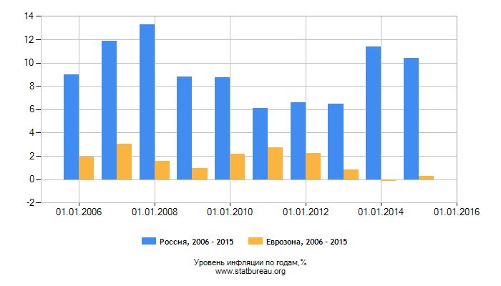
Уровень инфляции по годам в России и странах еврозоны, %
На 22.10. 2015 года:
Ключевая ставка Банка России – 11%
Ставка ЕЦБ – 0,05%

Slide 5
Законодательно закрепленная основная цель денежно-кредитной политики: мандат Банка России
«Защита и обеспечение устойчивости рубля - основная функция Центрального банка Российской Федерации, которую он осуществляет независимо от других органов государственной власти»
/ Конституция Российской Федерации, статья 75, п.2/
«Основной целью денежно-кредитной политики Банка России является защита и обеспечение устойчивости рубля посредством поддержания ценовой стабильности, в том числе для формирования условий сбалансированного и устойчивого экономического роста»
/ ФЗ «О Центральном Банке (Банке России)
Российской Федерации», статья 34.1/

Slide 6
«Банк России в предстоящий трехлетний период сохранит преемственность реализуемых принципов денежно-кредитной политики и планирует к 2015 году завершить переход к режиму таргетирования инфляции»
Основные направления единой государственной денежно-кредитной политики на 2013 год и период 2014 и 2015 годов (1.11.2012)

Slide 7
Ключевые элементы инфляционного таргетирования
Ценовая стабильность определена как основная долгосрочная задача денежно-кредитной политики;
Публичное провозглашение среднесрочных количественно определенных плановых показателей инфляции;
Относительная свобода денежных властей в выборе промежуточных целей;
Повышенная прозрачность денежно-кредитной политики;
Повышенная ответственность регулирующих органов за достижение плановых показателей.

Slide 8
«К 2015 году Банк России планирует завершить переход к режиму таргетирования инфляции, в рамках которого обеспечение ценовой стабильности признается приоритетной целью денежно-кредитной политики»
Основные направления единой государственной денежно-кредитной политики на 2014 год и период 2015 и 2016 годов
(13.09.2013)

Slide 9
«Банк России с 2015 года будет проводить денежно-кредитную политику в рамках режима таргетирования инфляции»
Основные направления единой государственной денежно-кредитной политики на 2015 год и период 2016 и 2017 годов (6.11.2014)

Slide 10
«При проведении денежно-кредитной политики Банк России следует стратегии таргетирования инфляции» (с.8
НО!!!
«В предстоящие три года вероятно сохранение ряда проблем в российской экономике, требующих продолжения реализации дополнительных нестандартных мер Банком России» (с.42)
«Основные направления
единой государственной денежно-кредитной политики
на 2016 год и период 2017 и 2018 годов (проект)»(11.09.2015)

Slide 11
«Решения по денежно-кредитной политике будут приниматься на основе оценки баланса инфляционных рисков и рисков для экономического роста. При этом обеспечение финансовой стабильности останется одним из приоритетов деятельности Банка России» (с.3)
«Основные направления единой государственной денежно-кредитной политики
на 2016 год и период 2017 и 2018 годов (проект)»

Slide 12
Какую денежно-кредитную политику проводит Банк России?
ГИПОТЕЗА: По факту Банк России реализует нестандартную политику таргетирования финансовой стабильности, которая включает в себя комбинацию элементов таргетирования инфляции, таргетирования ВВП и таргетирования реального эффективного курса рубля.

Slide 13
Стандартный подход:
Полнофункциональное инфляционное таргетирование (англ. Full-fledged inflation targeting —FFIT);
Выборочное инфляционное таргетирование (англ. eclectic inflation targeting — EIT);
Упрощенное инфляционное таргетирование (англ. inflation targeting light — ITL)
Виды инфляционного таргетирования
Нестандартный подход:
Гибкое инфляционное таргетирование (англ. Flexible inflation targeting;
Таргетирование инфляционных ожиданий и процентных ставок (англ.forward guidance policy
:

Slide 14
Режимы денежно-кредитной политики: что в России?
Стандартный подход:
Таргетирование валютного курса
Таргетирование денежной массы
Инфляционное таргетирование
Нестандартный подход:
Таргетирование ВВП и занятости
Таргетирование процентных ставок (Forward guidance) инфляционных ожиданий
Таргетирование финансовой стабильности

Slide 15
Динамика и структура рефинансирования кредитных организаций Банком России

Slide 16
Динамика валового кредита Банка России кредитным организациям в 2013-2015 годах

Slide 17
Выборочное инфляционное таргетирование
+ таргетирование финансовой стабильности = гибкое инфляционное таргетирование
Российская экономика находится в стагфляционной ловушке. Высокими остаются девальвационные и инфляционные ожидания.
В этих условиях по факту ничего не остается как проводить политику симбиоза выборочного инфляционного таргетирования и таргетирования финансовой стабильности
На практике многие страны с развивающимися рынками следуют режиму управляемого плавания национальных валют, в рамках которого ставки по инструментам центрального банка используются для сглаживания курсовой динамики.
Такая политика может быть оправданной в условиях:
  Высокой зависимости экономики от импорта и, как следствие, сильного воздействия курса на цены
  Нестабильных курсовых ожиданий и значимой рисковой премии
  Невысокого уровня доверия к денежным властям и, как следствие, отсутствия альтернативного валютному курсу якоря денежной политики

Slide 18
Трилемма «обменный курс – процентные ставки – свободное движение капиталов»
Правило Манделла Флеминга
Свободное движение капитала
Невозможная троица (Impossible Trinity)
Фиксированный (управляемый) валютный курс
Автономная денежно-кредитная политика
Notes:
Это вошедшая в современные учебники (например. Кругман) так называемая проблема «невыполнимого триединства» (impossible trinity): невозможно одновременное совмещение режима фиксированного курса, свободного движения капитала и самостоятельной денежно-кредитной политики, совмещение этих элементов возможно в лучшем случае в сочетаниях по два.
Модель Манделла-Флеминга

Slide 19
Правило Манделла-Флеминга: практика применения
В условиях отсутствия ограничений по капитальным операциям центральный банк не может одновременно контролировать валютный курс и процентные ставки.
На практике многие страны с развивающимися рынками следуют режиму управляемого плавания национальных валют, в рамках которого ставки по инструментам центрального банка используются для сглаживания курсовой динамики.
Такая политика может быть оправданной в условиях:
  Высокой зависимости экономики от импорта и, как следствие, сильного воздействия курса на цены
  Значительных относительно масштабов экономики внешних потоков капитала и низкой емкости внутреннего финансового рынка
  Нестабильных курсовых ожиданий и значимой рисковой премии
  Невысокого уровня доверия к денежным властям и, как следствие, отсутствия альтернативного валютному курсу якоря денежной политики

Slide 20
Операционная процедура денежно-кредитной политики
Банка России
«Операционной целью денежно-кредитной политики является сближение ставок в сегменте «овернайт» денежного рынка с ключевой ставкой. Для передачи сигнала через ключевую ставку в экономику Банку России недостаточно только лишь объявить ее – необходимо обеспечить формирование фактических ставок по кредитам с невысокими рисками на уровне, близком к ключевой ставке» (с.9)
----------------------------------------------------------------------------------------------
/ «Основные направления
единой государственной денежно-кредитной политики
на 2016 год и период 2017 и 2018 годов (проект)» /

Slide 21
«Черный ящик» денежно-кредитной политики

Slide 22
Общая схема трансмиссионного механизма денежно-кредитной политики
ПРЕДЛОЖЕНИЕ ДЕНЕГ
Влияние ставки процента на инвестиции
Теория q-Тобина
Кредитный подход
Влияние ассиметричности информации
Влияние ставки процента на расходы по приобретению товаров длительного пользования
Эффект богатства
Эффект ликвидности
Влияние ставки процента на чистый экспорт
Предложение денег
Процентные ставки
Предложение денег
Цены акций
q-Тобина
Предложение денег
Доступность кредитов
Предложение денег
Цены акций
Риск ложного выбора и недобросовестного поведения
Ссуды
Предложение денег
Процентные ставки
Предложение денег
Цены акций
Рыночная стоимость богатства в форме фин. ресурсов
Предложение денег
Цены акций
Рыночная стоимость богатства в форме фин. ресурсов
Вероятность появления фин. затруднений
Предложение денег
Процентные ставки
Обменный курс
Инвестиции
Инвестиции в жилье
Инвестиции
Инвестиции
Инвестиции в жилье
Инвестиции
Расходы на товары длительного пользования
Потребление
Инвестиции в жилье
Расходы на товары длительного пользования
Чистый экспорт
ВАЛОВЫЙ ВНУТРЕННИЙ ПРОДУКТ

Slide 23
Основные каналы денежной трансмиссии
Процентный канал
Канал цен активов
Валютный канал
Кредитный канал
  Балансовый канал
  Канал банковского кредитования
Канал ожиданий
Информационный канал

Slide 24
Схема каналов денежной трансмиссии, предполагающая использование процентной ставки в качестве инструмента денежной политики

Slide 25
Особенности каналов денежной трансмиссии в странах с развивающимися рынками
Процентный канал:
Денежная политика в большей степени оказывает влияние на кредитно-депозитные ставки, а не на доходность рыночных корпоративных обязательств
Наличие сильной связи между девальвационными и инфляционными ожиданиями имеет своим следствием включение в ставки внутреннего облигационного и кредитного рынков «рисковой премии»
Кредитный канал:
Высокая зависимость предприятий от банковского кредитования, а также низкий уровень конкуренции в финансовой сфере предопределяет весомую роль кредитного канала
Валютный канал:
Инфляция в немалой степени формируется под влиянием прямого воздействия курса на цены торгуемых товаров

Slide 26
Ограниченные возможности для проведения стандартной политики полнофункционального инфляционного таргетирования определяются также практическим отсутствием в России конкурентного межбанковского рынка, устойчиво высокими инфляционными и девальвационными ожиданиями, наличием острой проблемы «плохих» долгов и неудовлетворительным финансовым положением большинства кредитных организаций.
Вывод:
В этих условиях процентный канал денежной трансмиссии не может обеспечивать эффективной связи изменения цены денег с динамикой выпуском (ВВП) и инфляцией.

Slide 27
Рекомендация Банку России
В целях повышения прозрачности и повышения эффективности процентного канала денежно-кредитной политики Банку России совместно с экспертным сообществом:
- подготовить предложения по дальнейшему развитию системы рефинансирования кредитных организаций и межбанковского рынка;
- разработать стандарты раскрытия информации об инструментах, индикаторах, объемах и уровне концентрации совершаемых операциях в сегменте «овернайт» денежного рынка (без указания конкретных участников).

Slide 28
На практике Банк России в гораздо большей степени ориентируется на использование элементов таргетирования обменного курса, но делает это неявным образом. Применяемый в России режим обменного курса гораздо ближе к режиму управляемого плавания, чем к курсовой политике, определяемой спросом и предложением.
«Банк России продолжит следовать режиму плавающего валютного курса, при этом в случае возникновения угроз для финансовой стабильности будет готов совершать интервенции на внутреннем валютном рынке» (с.43) Более того, предполагается наращивание международных резервов до уровня 500 млрд долларов США, что, согласно тексту «Проекта» «потребует продолжительного времени и будет зависеть от развития ситуации по тому или иному сценарию» (с.44). В пользу того, что Банк России неявно ориентируется на таргетирование обменного курса, говорит и привязка всех трех сценариев макроэкономического развития на 2016- 2018 годы к мировым ценам на нефть (с.34-37), а не к прогнозным оценкам спроса на деньги.
ПОЛИТИКА БЮДЖЕТНО-НЕФТЯНОГО КОРИДОРА

Slide 29
Рекомендация Банку России
Провести сравнительные эмпирические расчеты эффективности процентного и курсового каналов в механизме денежной трансмиссии и представить их экспертному сообществу для открытого обсуждения.

Slide 30
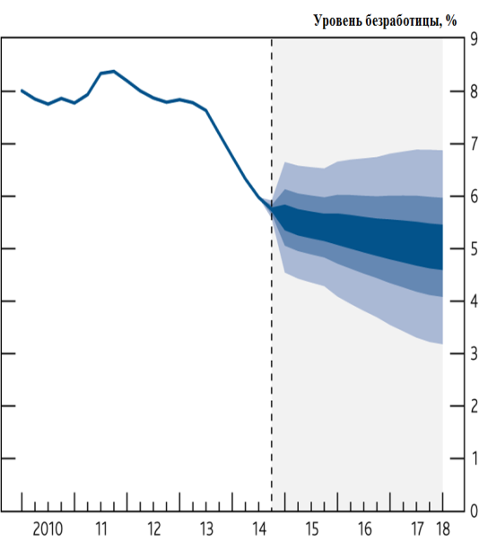
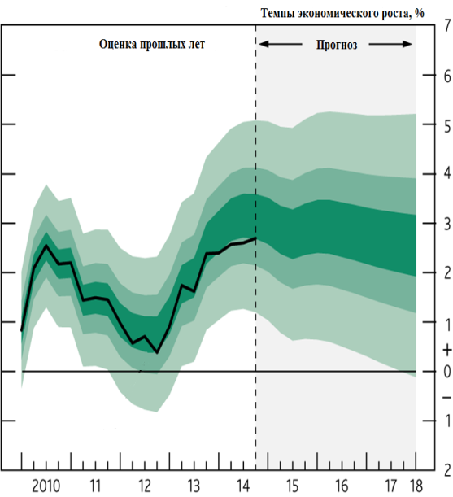
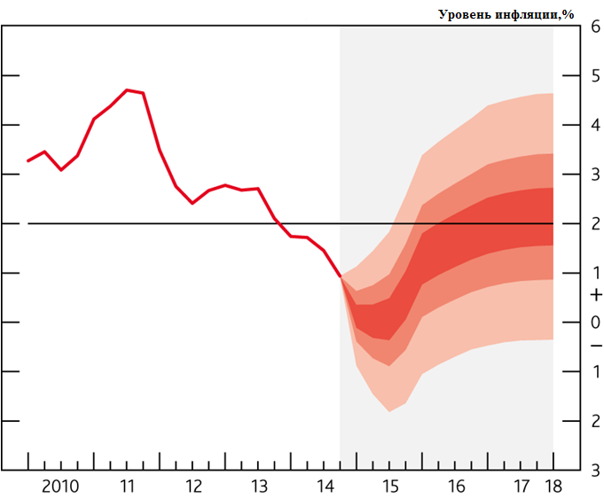
Модификация концепции инфляционного таргетирования
Эффективность использования «forward guidance» зависит от комплекса следующих условий:
1) предсказуемость реакции общественности;
2) качественная интерпретация информации;
3) соблюдение обязательств (обещаний).
Прогноз уровня инфляции в Великобритании
Прогноз уровня безработицы в Великобритании
Прогноз темпов экономического роста в Великобритании

Slide 31
Канал ожиданий
Один из наиболее важных каналов – связан с инфляционными ожиданиями
Ожидания относительно будущей политики важны и относятся к текущей политике
Механизм денежной трансмиссии может меняться если частные экономические агенты не верят и/или меняют поведение
Эффективность инструментов проводимой политики зависят от предыдущих ожиданий

Slide 32
Значение канала ожиданий
Изменения в денежно-кредитной политике уже сами по себе обладают сигнальным эффектом, т.е. способны повлиять на поведение предприятий и населения.
Канал ожиданий характеризуется наименьшей предсказуемостью: финансовые посредники, предприятия и население могут интерпретировать решения денежных властей противоположным образом.
В ситуации, когда денежные власти пользуются высоким уровнем доверия, они могут достигать конечных целей денежной политики, действуя через «словесные интервенции» и проводя незначительные изменения в параметрах процентной политики.

Slide 33
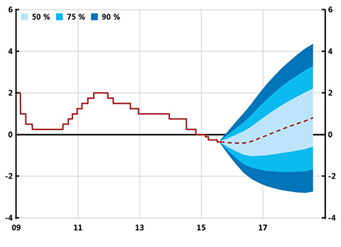
Банк Швеции
Ставка РЕПО ( policy rate)
(-) 0.35%
Установлена с 9.09.2015
Ожидания
Effective (DD/MM/YY) | Repo rate | Deposit rate | Lending rate
9/9/2015 | -0.35 | -1.10 | 0.40
8/7/2015 | -0,35 | -1,10 | 0,40
6/5/2015 | -0.25 | -1.00 | 0.50
25/3/2015 | -0.25 | -1.00 | 0.50
18/2/2015 | -0.10 | -0.85 | 0,65
Фактическая и прогнозная динамика ключевой ставки в рамках коридора неопределенности (uncertainty bands)

Slide 34
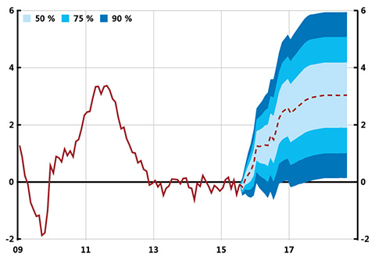
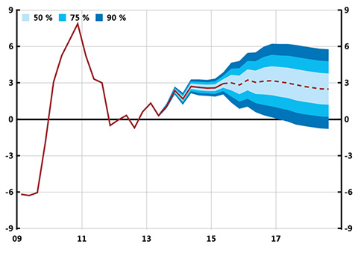
Банк Швеции
Ожидания
Фактическая и прогнозная динамика инфляции (индекса потребительских цен)в рамках коридора неопределенности (uncertainty bands)
Фактическая и прогнозная динамика ВВП в рамках коридора неопределенности (uncertainty bands)

Slide 35
«Банк России рассматривает информационный канал как еще один важный канал трансмиссионного механизма денежно-кредитной политики. При принятии решений экономические агенты во многом полагаются на свои ожидания относительно дальнейшего изменения цен, а также относительно динамики краткосрочных процентных ставок и других экономических индикаторов»
Основные направления единой государственной денежно-кредитной политики
на 2016 год и период 2017 и 2018 годов
(проект)

Slide 36
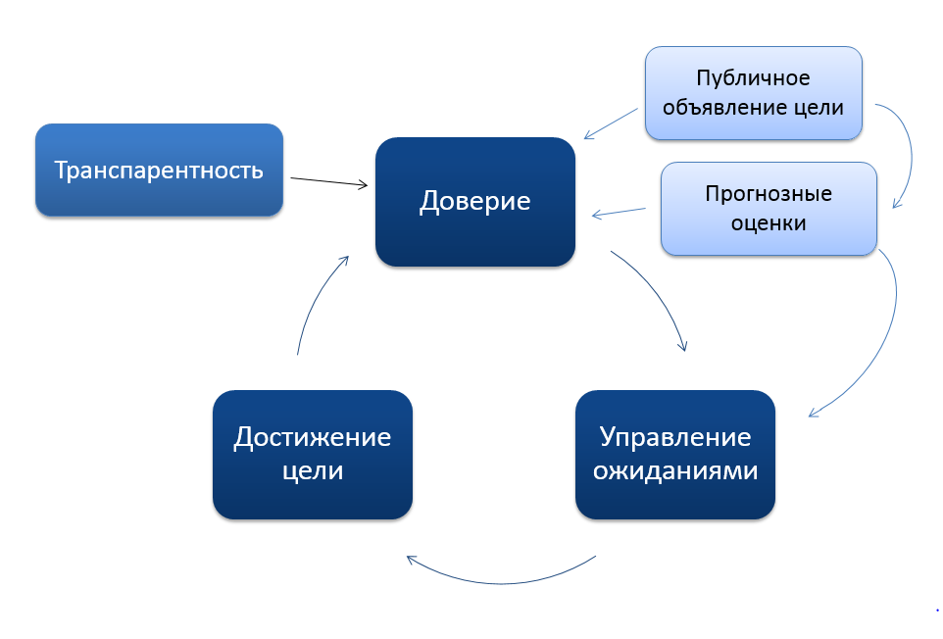
Транспарентность при таргетировании инфляции

Slide 37
Из глоссария к проекту «Основные направления единой государственной денежно-кредитной политики на 2016 год и период 2017 и 2018 годов»
«Улыбка» волатильности (volatility smile)
Зависимость вмененной волатильности от страйка (цены исполнения) опциона. Каждому страйку соответствует определенная дельта опциона, которая равна первой производной стоимости опциона по цене базового актива и отражает приблизительную вероятность относительно риск-нейтральной меры того, что опцион будет исполнен «в деньгах».

Slide 38
В целях повышения эффективности информационного канала и обеспечения транспарентности в деятельности Банка России перейти с 2016 года:
к публикации протоколов и сокращенных стенограмм заседаний Совета директоров в части, касающейся вопросов денежно-кредитной политики (не позднее чем через месяц после заседания);
к раскрытию содержания экономико-математических моделей, используемых при принятии решений в области денежно-кредитной политики;
к ежеквартальной публикации целевых ориентиров и сценарных прогнозов (в форме веерных диаграмм) основных макроэкономических агрегатов, включая показатели денежно-кредитной статистики;
к налаживанию по примеру большинства центральных банков публикации на сайте Банка России результатов научно-исследовательских работ по денежно-кредитной политике и финансовому сектору в форме рабочих документов и дискуссионных документов.

Slide 39
Что записано в статье 45 «Закона о Центральном банке Российской Федерации»
“Основные направления единой государственной денежно-кредитной политики на предстоящий год включают следующие положения: “
концептуальные принципы, лежащие в основе денежно-кредитной политики, проводимой Банком России;
краткую характеристику состояния экономики Российской Федерации;
прогноз ожидаемого выполнения основных параметров денежно-кредитной политики в текущем году;
количественный анализ причин отклонения от целей денежно-кредитной политики, заявленных Банком России на текущий год, оценку перспектив достижения указанных целей и обоснование их возможной корректировки;
сценарный (состоящий не менее чем из двух вариантов) прогноз развития экономики Российской Федерации на предстоящий год с указанием цен на нефть и другие товары российского экспорта, предусматриваемых каждым сценарием;
прогноз основных показателей платежного баланса Российской Федерации на предстоящий год;
целевые ориентиры, характеризующие основные цели денежно-кредитной политики, заявляемые Банком России на предстоящий год, включая интервальные показатели инфляции, денежной базы, денежной массы, процентных ставок, изменения золотовалютных резервов;
основные показатели денежной программы на предстоящий год.

Slide 40
Согласно «Проекту» цель по инфляции определена в виде точки, а не диапазона значений, на уровне 4%.
РЕКОМЕНДАЦИЯ:
Целевые ориентиры по инфляции устанавливать в рамках доверительного интервала с разбивкой по кварталам;
Отражать промежуточные результаты их выполнения в квартальных «Докладах о денежно-кредитной политике» с объяснением причин попадания или непопадания в установленный диапазон.
Усилить публичный характер целевых ориентиров по инфляции и хода их выполнения, в том числе через разъяснения в популярной форме при помощи пресс-релизов и специальных ежеквартальных пресс-конференций руководства Банка России.
Заслушивать регулярные отчеты о выполнении публично объявленных целевых ориентиров по инфляции на профильном комитете Госдумы.
Предусмотреть ответственность руководства Банка России за их выполнение.

Slide 41
Спасибо за внимание

Slide 42
ПРИЛОЖЕНИЯ

Slide 43
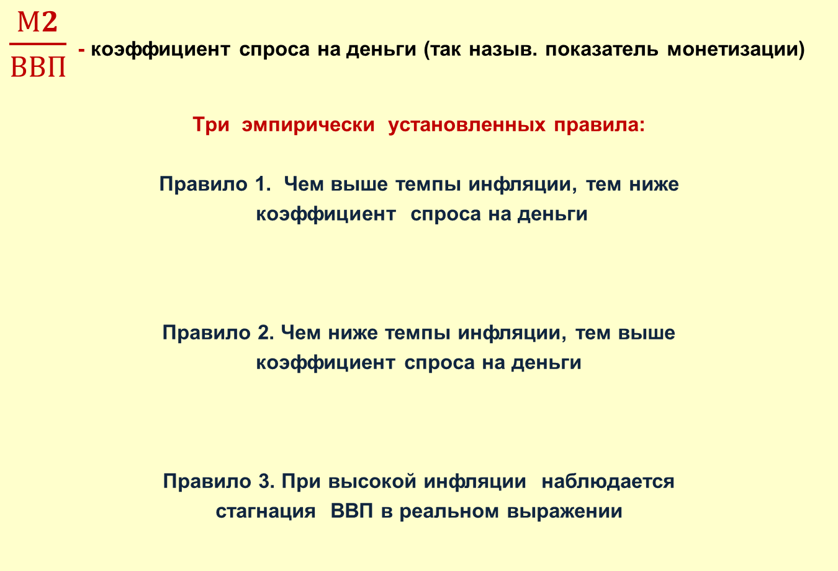
$\frac{М2}{ВВП}$ - коэффициент спроса на деньги (так назыв. показатель монетизации)
Три эмпирически установленных правила:
Правило 1. Чем выше темпы инфляции, тем ниже
коэффициент спроса на деньги
Правило 2. Чем ниже темпы инфляции, тем выше
коэффициент спроса на деньги
Правило 3. При высокой инфляции наблюдается
стагнация ВВП в реальном выражении

Slide 44

Отношение денежной массы к ВВП в реальном выражении

Slide 45
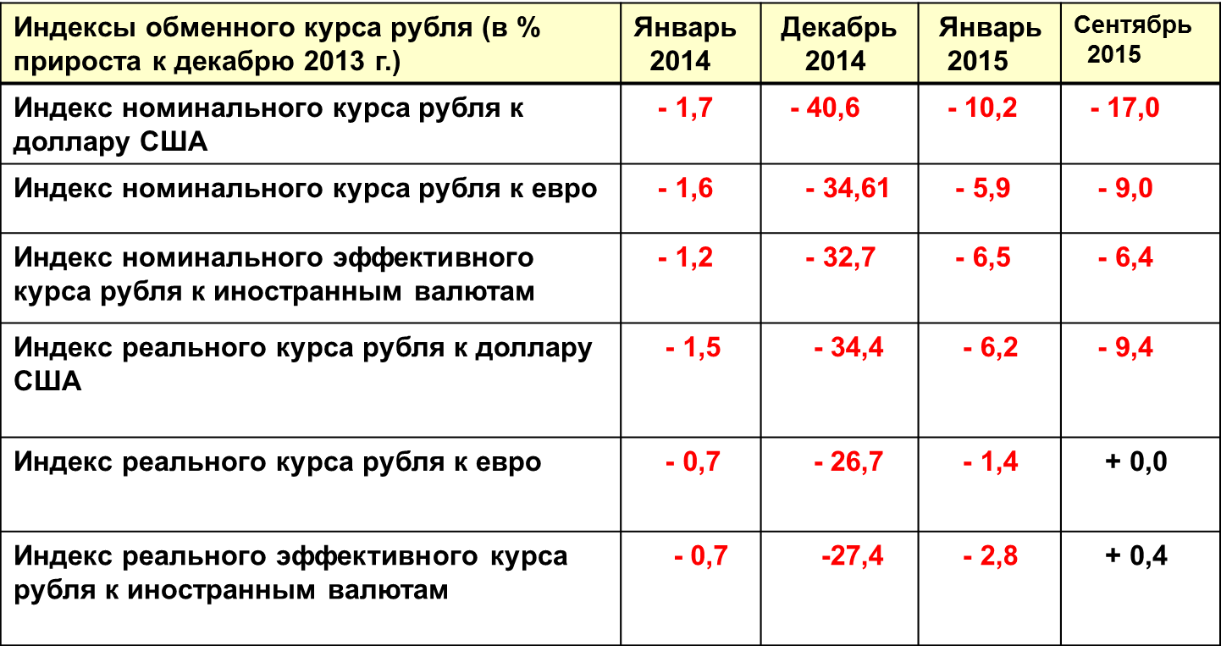
Показатели динамики обменного курса рубля в 2014 -2015 гг.
* Знак "+" означает укрепление рубля к инвалютам.
Знак "-" - обесценение

